Slide 1
Báo cáo bài tập lớn
Đề tài: Tìm hiểu về chữ ký số sử dụng giải thuật RSA
GVHD:TS.Hoàng Xuân Dậu
Lớp: D11CNPM4
Thành viên nhóm:
Trần Văn In
Nguyễn Đăng Khiêm
Nguyễn Đức Mạnh
Phạm Văn Mạnh
Trần Việt Mạnh

Slide 2
I. Giới thiệu(1)
Một số khái niệm:
Chữ kí số (Digital Signature ) là một chuỗi dữ liệu liên kết với một thông điệp (message) và thực thể tạo ra thông điệp.
Giải thuật tạo ra chữ ký số (Digital Signature generation algorithm) là một phương pháp sinh chữ ký số.
Giải thuật kiểm tra chữ ký số (Digital Signature verification algorithm ) là một phương pháp xác minh tính xác thực của chữ ký số, có nghĩa là nó thực sự được tạo ra bởi 1 bên chỉ định.
Một hệ chữ ký số (Figital Signature Scheme) bao gồm giải thuật tạo chữ số và giải thuật kiểm tra chữ ký số.
Quá trình tạo chữ ký số (Digital Signature signing process) bao gồm:
Giải thuật tạo chữ ký số.
Phương pháp chuyển dữ liệu thông điệp thành dạng có thể ký được

Slide 3
I. Giới thiệu(2)
Quá trình kiểm tra chữ ký số (Digital signature verification process) bao gồm:
Giải thuật kiểm tra chữ ký số, và
Phương pháp khôi phục dữ liệu từ thông điệp
Hàm băm (Hash Funtion) làm hàm toán học chuyển đổi thông điệp (message) có độ dài bất kỳ (hữu hạn) thành một dãy bít có độ dài cố định (tùy thuộc vào thuật toán băm). Dãy bít này được gọi là thông điệp rút gọn.(message disgest) hay giá trị băm (hash value), đại diện cho thông điệp ban đầu.
Hàm băm SHA-1: Thuật toán SHA-1 nhận thông điệp ở đầu vào có chiều dài k<2⁶⁴ bit, thực hiện xử lý và đưa ra thông điệp thu gọn (message digest) có chiều dài cố định 160 bits. Quá trình tính toán cũng thực hiện theo từng khối 512bits, nhưng bộ đệm xử lý dùng 5 thanh ghi 32-bits. Thuật toán này chạy tốt với các bộ vi xử lý có cấu trúc 32 bits.

Slide 4
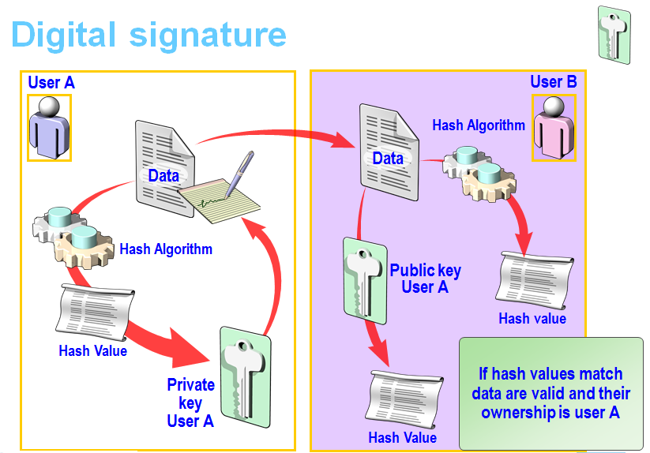
II. Nội dung
1. Kiến trúc chữ ký số tổng quát

Slide 5
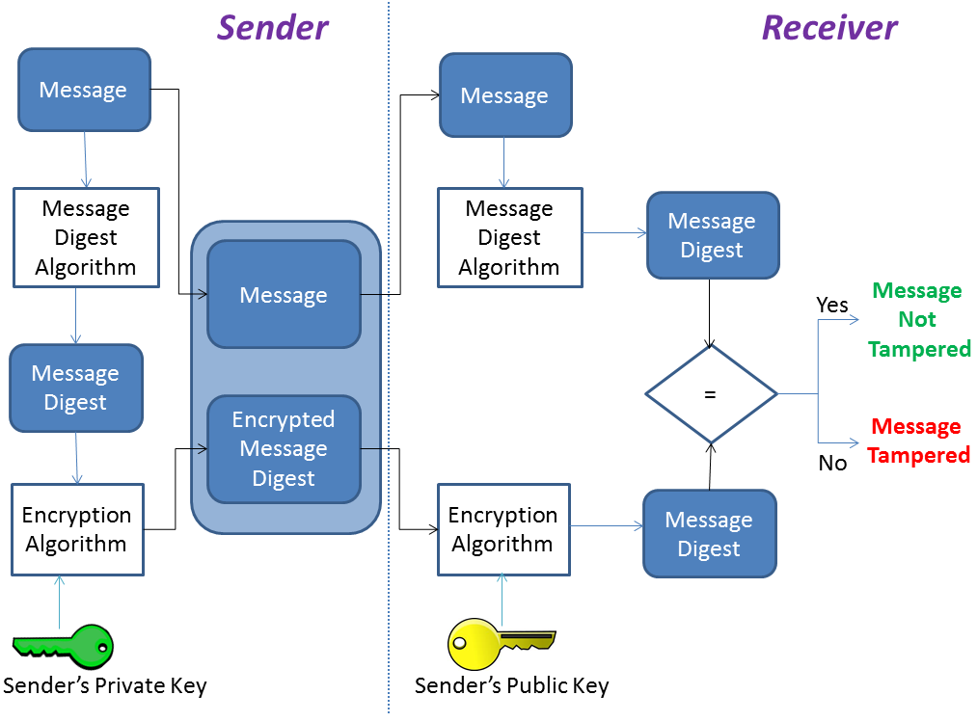
a. Kiến trúc chữ ký số tổng quát

Slide 6
Quá trình ký(bên gửi)
Tính toán chuỗi đại diện (message digest/ hash value) của thông điệp sử dụng một giải thuật băm (Hashing algorithm)
Chuỗi đại diện được ký sử dụng khóa riêng (Private key) của người gửi và 1 giải thuật tạo chữ ký (Signature/ Encryption algorithm). Kết quả chữ ký số (Digital signature) của thông điệp hay còn gọi là chuỗi đại diện được mã hóa (Encryted message digest)
Thông điệp ban đầu (message) được ghép với chữ ký số( Digital signature) tạo thành thông điệp đã được ký (Signed message)
Thông điệp đã được ký (Signed message) được gửi cho người nhận

Slide 7
Quá trình kiểm tra chữ ký(bên nhận)
Tách chữ ký số và thông điệp gốc khỏi thông điệp đã ký để xử lý riêng;
Tính toán chuỗi đại diện MD1 (message digest) của thông điệp gốc sử dụng giải thuật băm (là giải thuật sử dụng trong quá trình ký)
Sử dụng khóa công khai (Public key) của người gửi để giải mã chữ ký số -> chuỗi đại diện thông điệp MD2
So sánh MD1 và MD2:
Nếu MD1 =MD2 -> chữ ký kiểm tra thành công. Thông điệp đảm bảo tính toàn vẹn và thực sự xuất phát từ người gửi (do khóa công khai được chứng thực).
Nếu MD1 <>MD2 -> chữ ký không hợp lệ. Thông điệp có thể đã bị sửa đổi hoặc không thực sự xuất phát từ người gửi.

Slide 8
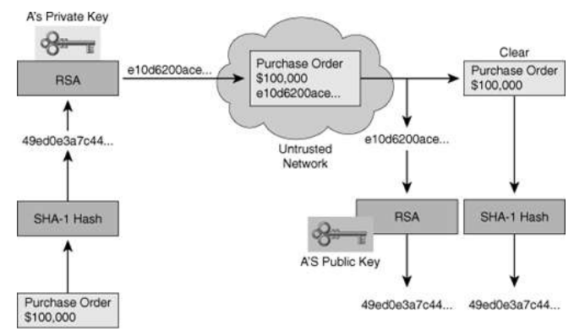
b. Kiến trúc chữ ký số RSA

Slide 9
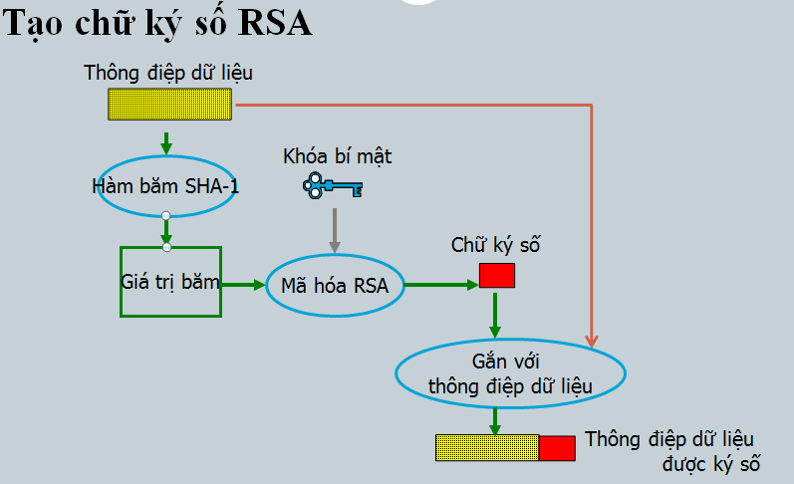
Cụ thể hơn:

Slide 10
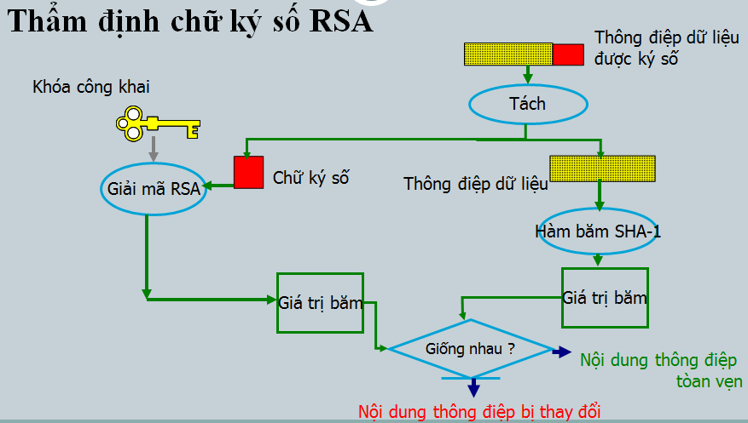
Thẩm định chữ ký số RSA

Slide 11
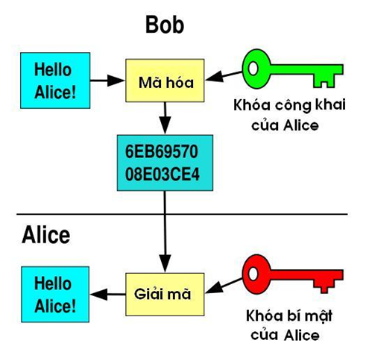
2. Giải thuật và cài đặt giải thuật
Thuật toán RSA có hai Khóa:
- Khóa công khai (Public key): được công bố rộng rãi cho mọi người và được dùng để mã hóa
- Khóa bí mật (Private key): Những thông tin được mã hóa bằng khóa công khai chỉ có thể được giải mã bằng khóa bí mật tương ứng

Slide 12
2. Giải thuật và cài đặt giải thuật
Giải thuật RSA được dùng trong việc tạo khóa, mã hóa, giải mã.
Sơ đồ giải thuật :➔
Chọn p,q nguyên tố
Tính n =p*q
Bản rõ m
Tính Φ(n) = (p-1)(q-1)
Chọn khóa công khai e
(0< e < Φ(n)) (e< >Φ(n))
e
Bản mã C
Chọn khóa riêng d
d
Bản rõ gốc m

Slide 13
Giải thuật chữ ký RSA
Giải thuật chữ ký số RSA được dùng trong việc tạo khóa, mã hóa, giải mã.
Sơ đồ giải thuật :➔
Chọn p,q nguyên tố
Tính n =p*q
Bản rõ gốc m
Tính Φ(n) = (p-1)(q-1)
Chọn khóa công khai e
(0< e < Φ(n)) (e< >Φ(n))
e
m = c^{e} mod n
Bản mã C
Chọn khóa riêng d
d
c =m^{d} mod n
Bản rõ m

Slide 14
a. Tạo khóa
Lý thuyết
Bước 1:B (người nhận) tạo hai số nguyên tố lớn ngẫu nhiên p và q
Bước 2: tính n=p*q và Φ(n) = (p-1)(q-1)
Bước 3: chọn một số ngẫu nhiên e
(0< e < Φ(n)) sao cho ƯCLN(e,Φ(n))=1
Bước 4: tính bằng cách dùng thuật toán Euclide
Tìm số tự nhiên x sao cho
Bước 5:
- n và e làm khoá công khai (public key),
- d làm khoá bí mật (pivate key).
Ví dụ:
Bước 1: Chọn số 23 và 41
(hai số này là 2 số nguyên tố)
Bước 2: n = 23 * 41 = 943
Φ(n) = 22 * 40 = 880
Bước 3:
chọn e = 7 vì ƯCLN(7, 880)=1
Bước 4: => 7d=1+880x
=>d= 503 và x = 4
Bước 5:
n = 943 và e = 7
d = 503

Slide 15
b. Mã hóa và giải mã(RSA)
Lý thuyết
Ví dụ:
Bước 1: A nhận khoá công khai của B.
Bước 2: A biểu diễn thông tin cần gửi thành số m (0 <= m <= n-1)
Bước 3: Tính c = m^{e} mod n
Bước 4: Gửi c cho B
Bước 5: Giải mã
tính m = c^{d} mod n
=> m là thông tin nhận được.
Bước 1: A nhận khoá công khai
n = 943 và e = 7
Bước 2: Thông tin cần gửi
m = 35
Bước 3:
Bước 4:
Bước 5: Gải mã
=> m = 35

Slide 16
b. Mã hóa và giải mã( RSA chữ ký số)
Lý thuyết
Ví dụ:
Bước 1: A nhận khoá công khai của B.
Bước 2: A biểu diễn thông tin cần gửi thành số m (0 <= m <= n-1)
Bước 3: Tính c = m^{d} mod n
Bước 4: Gửi c cho B
Bước 5: Giải mã
tính m = c^{e} mod n
=> m là thông tin nhận được.
Bước 1: A nhận khoá công khai
n = 943 và e = 7
Bước 2: Thông tin cần gửi
m = 35
Bước 3:
Bước 4:
Bước 5: Gải mã
=> m = 35

Slide 17
2.2. Cài đặt giải thuật trong ngôn ngữ Java(1)
Sử dụng BigInteger trong gói java.math.* cung cấp hầu hết các hàm dựng và các hàm số học cho phép thao tác thuận lợi với số nguyên lớn
Một số hàm:
Hàm dựng BigInteger (int bitLength, int certainty, Random rnd): sinh số nguyên tố ngẫu nhiên có độ an toàn với số bit cho trước, ;
Hàm BigInteger add(BigInteger val): cộng 2 số nguyên lớn;
Hàm BigInteger subtract(BigInteger val): Trừ 2 số nguyên lớn;
Hàm BigInteger multiply(BigInteger val): nhân 2 số nguyên lớn;
Hàm gcd(BigInteger val): Tìm USCLN của 2 số lớn

Slide 18
2.2. Cài đặt giải thuật trong ngôn ngữ Java(2)
Hàm mod(BigInteger m): Tính modulo (phần dư) của phép chia nguyên;
Hàm BigInteger modInverse(BigInteger m): tính modulo nghịch đảo (this⁻¹mod m);
Hàm BigInteger modPow(BigInteger exponent, BigInteger m): Tính (this^{exponent} mod m).

Slide 19
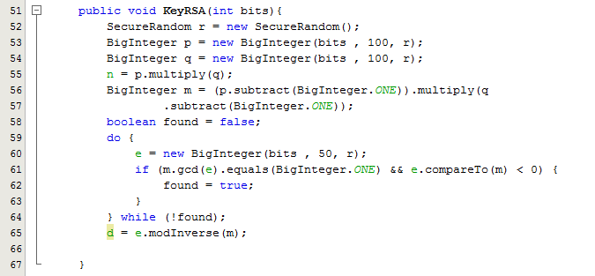
Tạo khóa

Slide 20
Mã hóa
RSA
Chữ ký số RSA

Slide 21
Giải mã:
RSA
Chữ ký số RSA

Slide 22
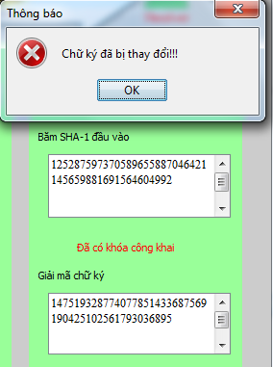
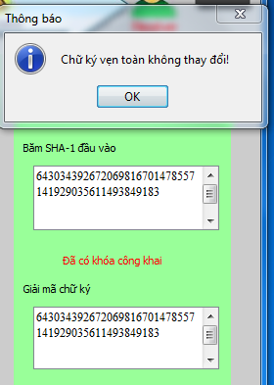
Giao diện demo kết quả chữ ký số sử dụng RSA

Slide 23
3. Ứng dụng chữ ký số sử dụng thuật toán RSA
Sử dụng trong việc đảm bảo vẹn toàn dữ liệu: Chữ ký các công ty, website, công văn, file, tệp tin của người gửi qua môi trường Internet của các cá nhân , cơ quan tổ chức ….

Slide 24
III. Kết luận
Bài báo cáo đã giới thiệu : quá trình tạo và kiểm tra chữ ký số; cài đặt thử nghiệm tạo và kiểm tra chữ ký số để đảm bảo tính toàn vẹn dữ liệu.

Slide 25
IV. Tài liệu tham khảo
1.Giáo trình An Toàn Bảo Mật Hệ Thống Thông Tin_TS Hoàng Xuân Dậu_HVCNBCVT.(Chương 4: Các kỹ thuật mã hóa thông tin)
2.http://vi.wikipedia.org/wiki/RSA_(m%C3%A3_h%C3%B3a)
3. http://en.wikipedia.org/wiki/RSA
4.http://vi.wikipedia.org/wiki/Ch%E1%BB%AF_k%C3%BD_s%E1%BB%91
5. http://en.wikipedia.org/wiki/Digital_signature
6.http://docs.oracle.com/javase/7/docs/api/java/math/BigInteger.html
7. http://vi.wikipedia.org/wiki/SHA
8.http://www.java2s.com/Tutorial/Java/0490__Security/UseSHA1.htm
9.Internet

